Slide 1
KHỞI ĐỘNG

Slide 2
TOÁN
Bài 21: SỐ CÓ HAI CHỮ SỐ (TIẾT 2)

Slide 3
13
14
14
15
14
15
18
19
13
15
17
19

Slide 4
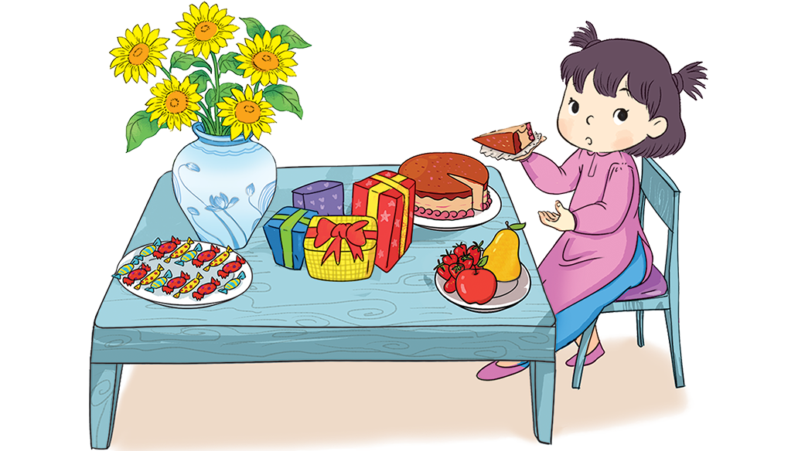
Trên bàn có:
a) Mấy cái kẹo?
15 cái kẹo
b) Mấy gói quà?
4 gói quà
c) Mấy bông hoa?
5 bông hoa

Slide 5
Đường đến đảo giấu vàng
Cách chơi:
Chơi theo nhóm.
Người chơi bắt đầu từ ô xuất phất. Khi đến lượt, người chơi gieo xúc xắc. Đếm số chấm ở mặt trên xúc xắc rồi di chuyển số ô bằng số chấm nhận được. Nếu đến hình thì đi tiếp theo hướng mũi tên.
Đọc số trong mỗi ô đi đến.
Trò chơi kết thúc khi có người đến được Đảo giấu vàng.

Slide 7
HẸN GẶP LẠI CÁC EM!!

